Slide 1

Matemática e suas Tecnologias - MATEMÁTICA
Ensino Médio, 1ª Série
FUNÇÃO QUADRÁTICA

Slide 2



MATEMÁTICA 1º ANO
DEFINIÇÃO, EXEMPLOS E PROPRIEDADES
INTRODUÇÃO:
A figura abaixo representa uma sala comercial. Determine (1):
A) A área da sala de trabalho
B) A área do banheiro
C) A área da recepção
SOLUÇÃO:
A área da sala de trabalho é
A área do banheiro é
A área da recepção é
Sala de trabalho
5m
banheiro
recepção
3m
2m
4m

Slide 3





Suponha agora que a figura a seguir representa a planta baixa da sala comercial anterior, cujas medidas dependem da variável x .
MATEMÁTICA 1º ANO
Sala de trabalho
Sendo assim , qual das expressões a seguir melhor representa a área total da sala comercial?
A)
B)
C)
D)
E)
X + 2
banheiro
recepção
X + 1
x
x + 3

Slide 4
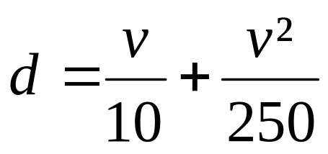
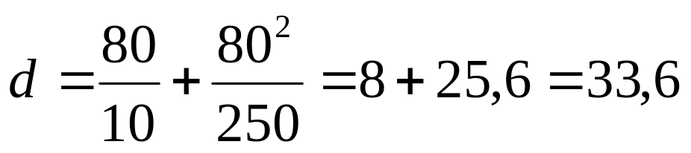
MATEMÁTICA 1º ANO
Uma importante preocupação nos acidentes de trânsito é descobrir qual a velocidade antes da colisão. Para isso, faz-se uso da fórmula :
d = distância em metros
v = velocidade em km/h
Essa é uma função do 2º grau que relaciona uma distância a qual pode ser medida pelas marcas dos pneus na pista, e a velocidade que o carro trafegava. Quantos metros percorre um carro a 80 km/h, desde o momento em que vê um obstáculo até o carro parar?
R- 33,6m

Slide 5






FUNÇÃO QUADRÁTICA
MATEMÁTICA 1º ANO
Seja a, b e c números reais e a ≠ 0. A função f :R→R tal que
para todo x Є R, é chamada função polinomial do 2º grau ou função quadrática.
Exemplos:
a)
b)
c)
d) A função que relaciona a área A de um quadrado com a medida x do lado é dada por
x
x

Slide 6
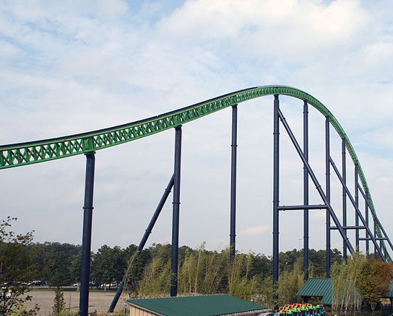
GRÁFICO DE UMA FUNÇÃO QUADRÁTICA
GRÁFICO
Podemos visualizar uma parábola em um parque de diversões, simplesmente olhando para a montanha russa.
O gráfico de uma função quadrática é uma parábola.
Imagem: Kingda Ka / Dusso Janlade / GNU Free Documentation License

Slide 7
GRÁFICO
Sua representação gráfica é dada em torno de eixos:
y
x
Representação gráfica
Vértice da parábola

Slide 8
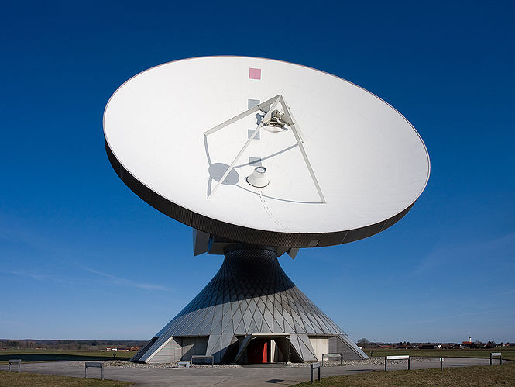
PARÁBOLA
A palavra parábola está, para os estudantes do ensino médio, associada ao gráfico da função polinomial do segundo grau. Embora quase todos conheçam as antenas parabólicas, nem todos fazem ligação entre uma coisa e outra. Os espelhos dos telescópios e dos faróis dos automóveis também são parabólicos (2). Por quê?
Vamos partir da definição geométrica dessa curva chamada parábola, descobrir sua equação e investigar algumas de suas propriedades, que vão justificar o porquê das antenas e alguns espelhos precisarem ser parabólicos. Por questões de simplicidade, tudo o que dissermos de agora em diante passa-se num plano.
Imagem: Erdfunkstelle Raisting 2 / Richard Bartz / Creative Commons
Attribution-Share Alike 2.5 Generic

Slide 9
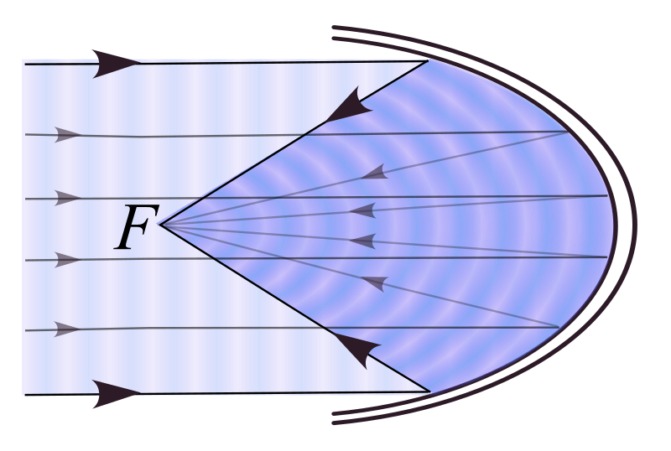
Antenas e espelhos
MATEMÁTICA
Vamos voltar agora as nossas perguntas iniciais. Por que as antenas
que captam sinais do espaço são parabólicas? Por que os espelhos dos
telescópios astronômicos são parabólicos (3)?
Nesses dois exemplos, os sinais que recebemos (ondas de rádio ou
luz) são muito fracos. Por isso, é necessário captá-los em uma área
relativamente grande e concentrá-los em um único ponto para que sejam
naturalmente amplificados. Portanto, a superfície da antena (ou do
espelho) deve ser tal que todos os sinais recebidos de uma mesma direção sejam direcionados para um único ponto após a reflexão.
Imagem: Parabolic Reflection / Theresa Knott /
GNU Free Documentation License

Slide 10
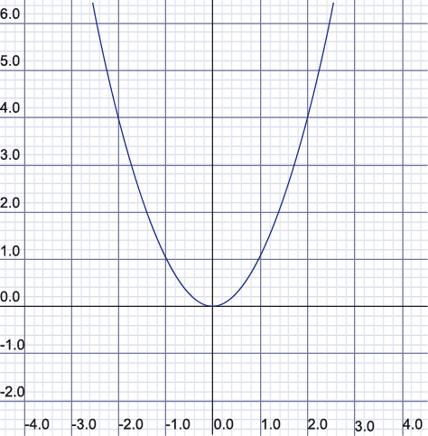

MATEMÁTICA
EXEMPLO DE GRÁFICO:
Construa o gráfico da função y= x² :
Como na função do 1º grau, basta atribuir valores reais para x, obtemos seus valores correspondentes para y.
x | Y= x ²
-2 | 4
-1 | 1
0 | 0
1 | 1
2 | 4
3 | 9
Notem que os pontos; A e A`, e B e B’ são simétricos (estão a mesma distância do eixo de simetria). O ponto V representa o vértice da parábola (4).
B’
B
A’
A
V
Construa outros gráficos e encontre o eixo de simetria.
Imagem: SEE-PE, redesenhada a partir de imagem de Autor Desconhecido.

Slide 11

CONCAVIDADE, RAÍZES E PROPRIEDADES DA FUNÇÃO QUADRÁTICA
MATEMÁTICA
A CONCAVIDADE DA PARÁBOLA
O gráfico de uma função quadrática é uma parábola
Se a > 0
concavidade voltada p/ cima
Se a < 0
concavidade voltada p/ baixo

Slide 12

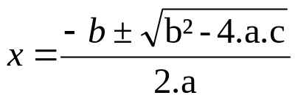


Raízes da função quadrática
MATEMÁTICA
Chama-se zeros ou raízes da função polinomial do 2º grau
, a 0, os números reais x tais que f(x) = 0.
Então as raízes da função são as soluções da
equação do 2º grau, as quais são dadas pela chamada fórmula de Bhaskara:
Temos:
Observação
A quantidade de raízes reais de uma função quadrática depende do valor obtido para o radicando , chamado discriminante, a saber (5):
quando é positivo, há duas raízes reais e distintas;
quando é zero, há só uma raiz real;
quando é negativo, não há raiz real.
Δ=0 | Δ>0 | Δ=0
a>0 | a>0 | a>0
Δ=0 | Δ>0 | Δ=0
a<0 | a<0 | a<0

Slide 13

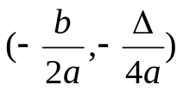



MATEMÁTICA
PONTO DE INTERSECÇÃO DA PARÁBOLA COM O EIXO 0y
Para obter esse ponto, atribuímos o valor zero à variável x da equação da parábola,
Logo, o ponto de intersecção da parábola com o eixo oy é (0, c).

Slide 14
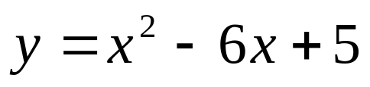


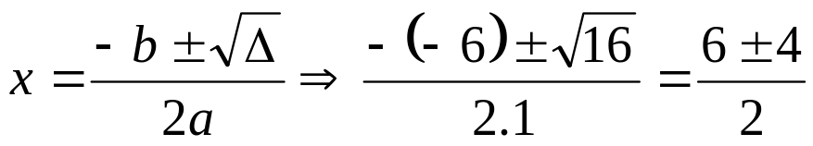


MATEMÁTICA
Para esboçar o gráfico da função , vamos obter os pontos de intersecção da parábola com os eixos 0x e 0y .
Fazendo y = 0, achamos as raízes:
ou
Assim, a parábola intersecta o eixo 0x nos pontos
(1, 0) e (5, 0).

Slide 15
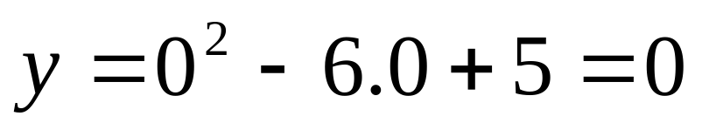
MATEMÁTICA
Fazendo x = 0, temos:
Portanto, a parábola intersecta o eixo 0y no ponto (0, 5).
Desse modo, o esboço do gráfico da função é:
y = 5
5
1
5

Slide 16



MATEMÁTICA
Coordenadas do vértice da parábola
Quando a > 0, a parábola tem concavidade voltada para cima e um ponto de mínimo V; quando a < 0, a parábola tem concavidade voltada para baixo e um ponto de máximo V.
Em qualquer caso, as coordenadas de V são . Veja os gráficos:
y
a>0
a<0
x
y
x

Slide 17

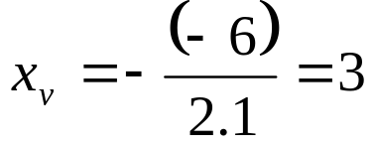
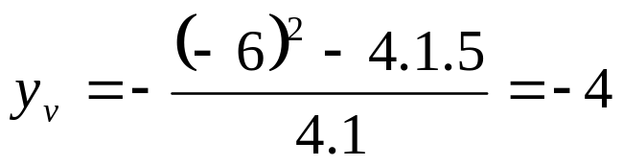
MATEMÁTICA
Exemplo:
O vértice da parábola de equação é dado por V , em que:
e
Portanto, o vértice da parábola é o ponto v(3, -4).
5
3
1
5
-4

Slide 18


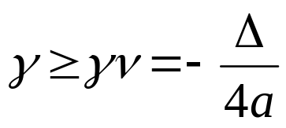
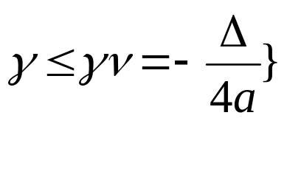


MATEMÁTICA
Imagem
O conjunto-imagem Im da função , a 0 é o conjunto dos valores que y pode assumir. Há duas possibilidades:
1ª - quando a > 0,
2ª quando a < 0,
Im =
Im =
a > 0
a < 0
xx
x
y
x
y
x
Xv
x
Yv
V
Yv
V
Xv
x

Slide 19



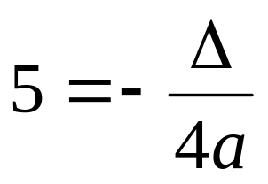

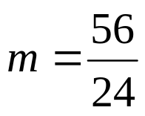
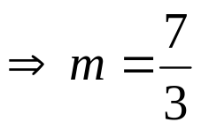
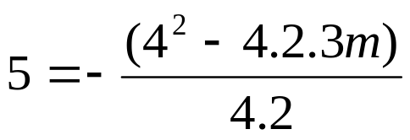

MATEMÁTICA
Determine m na função , de modo que o
conjunto imagem seja .
VAMOS PENSAR
Se a imagem é então 5 é o valor do Yv, então podemos fazer:

Slide 20
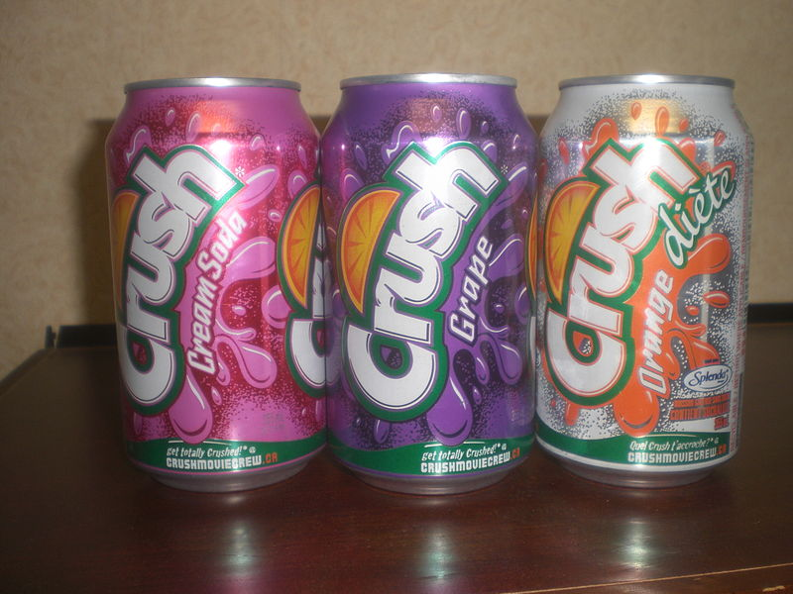
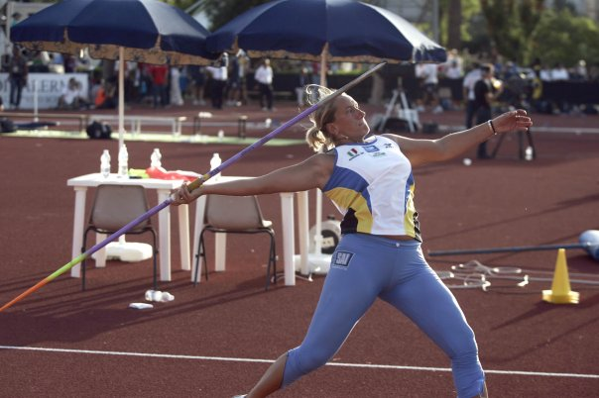
Máximo e mínimo da função quadrática
MATEMÁTICA
Uma indústria de embalagens confeccionará recipientes cilíndricos de alumínio para acondicionar 350ml de refrigerante em cada um. Quais devem ser as dimensões de cada recipiente para que seja utilizada a quantidade mínima possível de alumínio?
Em uma prova de lançamento de dardo, qual deve ser a medida do ângulo de lançamento para que o dardo alcance a distância máxima?
Imagem: Crush cans / like the grand canyon /
Creative Commons Attribution 2.0 Generic
Imagem: Claudia Coslovich / Wunderpilot /
Public Domain
Latinhas de refrigerante.
Atleta: Claudia Coslovich

Slide 21
MATEMÁTICA
Questões como essas, em que se procura determinar o valor máximo ou o valor mínimo, são estudadas em matemática pela aplicação dos conceitos de máximo e mínimo de funções. Daremos início ao estudo desses conceitos, tratando, por enquanto, apenas de funções quadráticas.
É bom saber também que cálculos de máximos e mínimos, em geral, têm várias aplicações. Como você pode ver a seguir, o pai de Calvin não sabia desse fato.
http://depositodocalvin.blogspot.com.br/2007/11/calvin-haroldo-tirinha-373.html
Bill Watterson. O melhor de Calvin e Haroldo. In: O Estado de S. Paulo, 29/02/2002, p. D-2

Slide 22

MATEMÁTICA
Nas questões em que é pedido ou se faz referência ao valor máximo ou mínimo de uma função do 2º grau, temos que descobrir “O que a questão está pedindo é Xv ou Yv?” O valor de Yv = -Δ/4a, é o próprio valor máximo, se a<0, ou mínimo da função, se a>0. Já o valor de Xv = -b/2a, é o que torna o valor de Yv máximo ou mínimo.
Vejamos em dois exemplos:
1. Uma pedra é atirada para cima, com velocidade inicial de 40 m/s, do alto de um edifício de 100m de altura. A altura (h) atingida pela pedra em relação ao solo, em função do tempo (t) é dada pela expressão: . Qual a altura máxima alcançada pela bola?
Como é pedido o valor máximo de h, que representa y na função dada, calculamos Yv. Perceba que a pergunta é direta: qual a altura máxima.
R. 180m
2. O custo C, em reais, para se produzir n unidades de determinado produto é dado por: C = 2510 - 100n + n². Quantas unidades deverão ser produzidas para se obter o custo mínimo (6)?
Como é pedido o que torna o valor da função mínimo, calculamos Xv.
Perceba também que a pergunta é mais explicada e longa: Quantas unidades deverão ser produzidas para...
R. 50 unidades

Slide 23

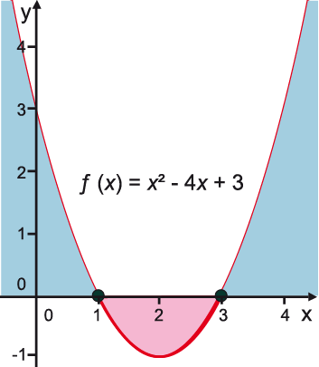


MATEMÁTICA
Estudo da Variação do Sinal de uma Função Quadrática
Para estudar a variação do sinal de uma função quadrática precisamos conhecer as suas raízes e também se a parábola tem a sua concavidade voltada para cima ou para baixo (7).
Vamos analisar o gráfico da função :
Para x < 1 ou x > 3, vemos no gráfico que f(x) > 0, já que estes pontos estão acima do eixo das abscissas.
Para x = 1 ou x = 3 temos que a função é nula, isto é, f(x) = 0.
Para 1 < x < 3 vemos no gráfico que f(x) < 0, visto que estes pontos estão abaixo do eixo das abscissas.
Então para a função temos que:
Imagem: SEE-PE, redesenhada a partir de imagem de Autor Desconhecido.
Temos outras situações distintas, pesquise com várias outras funções.

Slide 24
MATEMÁTICA
Inequações polinomiais do 2º grau
Uma inequação do 2° grau pode ser escrita numa das seguintes formas:
ax² + bx + c > 0;
ax² + bx + c < 0;
ax² + bx + c ≥ 0;
ax² + bx + c ≤ 0.
Para resolvermos uma inequação do Segundo Grau devemos estudar o sinal da função correspondente a equação:
1. Igualar a sentença do 2° grau a zero;
2. Localizar (se existir) as raízes da equação no eixo x.
3. Estudar o sinal da função correspondente.
A resolução de uma inequação polinomial de 2º grau é fundamentada no estudo da variação de sinal de uma função quadrática, conforme mostra os exercícios resolvidos a seguir:

Slide 25

Exercícios resolvidos
MATEMÁTICA
1. Resolva a inequação -x² + 4 ≥ 0.
Solução:
-x² + 4 = 0.
x² – 4 = 0.
x = 2
x = -2
.
-
x
-

Slide 26



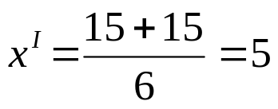

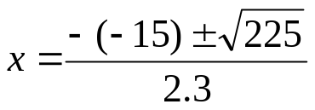
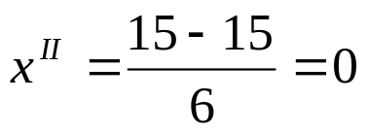
ATIVIDADES DE REVISÃO
MATEMÁTICA
Há dois números em que o triplo do quadrado é igual a 15 vezes esses números. Quais números são esses?
Resolução:

Slide 27
MATEMÁTICA
2. A representação cartesiana da função é a parábola abaixo. Tendo em vista esse gráfico, podemos afirmar que:
a) a<0, b<0 e c>0
b) a>0, b>0 e c<0
c) a>0, b>0 e c>0
d) a<0, b>0 e c<0
e) a<0, b>0 e c>0

Slide 28
MATEMÁTICA
Isto é apenas análise de coeficientes:
- A concavidade da parábola está para baixo, portanto, o coeficiente "a" é negativo (a<0);
- A parábola corta o eixo Y (eixo vertical) em um ponto acima da origem, logo "c" é positivo (c>0);
-Após o ponto de corte do eixo Y, a parábola sobe, então "b" é positivo;
resposta certa letra "E".

Slide 29
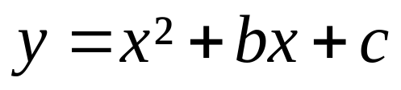

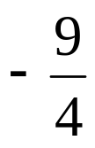
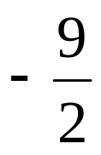
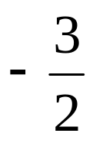
MATEMÁTICA
3. O valor mínimo do polinômio , cujo gráfico é mostrado na figura, é:
3
a) -1 b) -2 c) d) e)

Slide 30

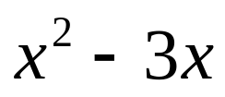
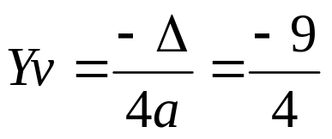
MATEMÁTICA
- Este exercício envolve dois tópicos de equações quadráticas:
Calcular a equação e calcular o vértice;
- É dada uma equação incompleta, sendo indicado somente o valor de "a" (a=1). Porém, no gráfico, podemos descobrir as raízes e achar os fatores da função. As raízes são 0 e 3, assim (0,0) e (3, 0). Sabemos que c = 0, portanto (8):
(3, 0) 1.9 + 3b = 0
3b = -9 y =
b = -3
- Agora sabemos qual é a equação e é pedido o valor mínimo da função (Yv). Colocando na fórmula:

Slide 31
Tabela de Imagens
Slide | Autoria / Licença | Link da Fonte | Data do Acesso
6 | Kingda Ka / Dusso Janlade / GNU Free Documentation License | http://commons.wikimedia.org/wiki/File:Kingda_Ka.jpg | 28/03/2012
8 | Erdfunkstelle Raisting 2 / Richard Bartz / Creative Commons Attribution-Share Alike 2.5 Generic | http://commons.wikimedia.org/wiki/File:Erdfunkstelle_Raisting_2.jpg | 28/03/2012
9 | Parabolic Reflection / Theresa Knott / GNU Free Documentation License | http://commons.wikimedia.org/wiki/File:Parabolic_reflection_1.svg | 28/03/2012
10 e 23 | SEE-PE, redesenhada a partir de imagem de Autor Desconhecido. | Acervo SEE-PE. | 03/04/2012
20a | Crush cans / like the grand canyon /Creative Commons Attribution 2.0 Generic | http://commons.wikimedia.org/wiki/File:Crush_Cans.jpg | 29/03/2012
20b | Claudia Coslovich / Wunderpilot / Public Domain | http://commons.wikimedia.org/wiki/File:Claudia_coslovich.jpg | 29/03/2012
23 | SEE-PE, redesenhado a partir de gráfico de autor desconhecido. | Acervo SEE-PE | 29/03/2012

